Slide 1
Återkoppling från Värmlands palliativa ombud enligt vårens enkätsvar
”Värna livet och möta döden” 6:e november 2019

Slide 2
Hur allting startade

Slide 3

Inga fina resultat för Värmland

Slide 4
fram till 2017
överlag dåliga, även ojämlika resultat i Svenska Palliativregistret för Värmlands vårdgivare
Palliativa rådet beslutar om åtgärd och grundar palliativa rådets utbildningsgrupp

Slide 5
Vad är Palliativa rådet?
Palliativa rådet i Värmland består av företrädare från regionens sluten-, och primärvård samt representanter från kommuner
Rådgivande funktion till ledning och verksamheter
Verkar för samarbete mellan olika vårdgivare
Informationskanal för nyheter inom palliativ vård
Implementerar nationellt vårdprogram för palliativ vård

Slide 6

Låter fint men hur når man ut till varenda arbetsplats?

Slide 7
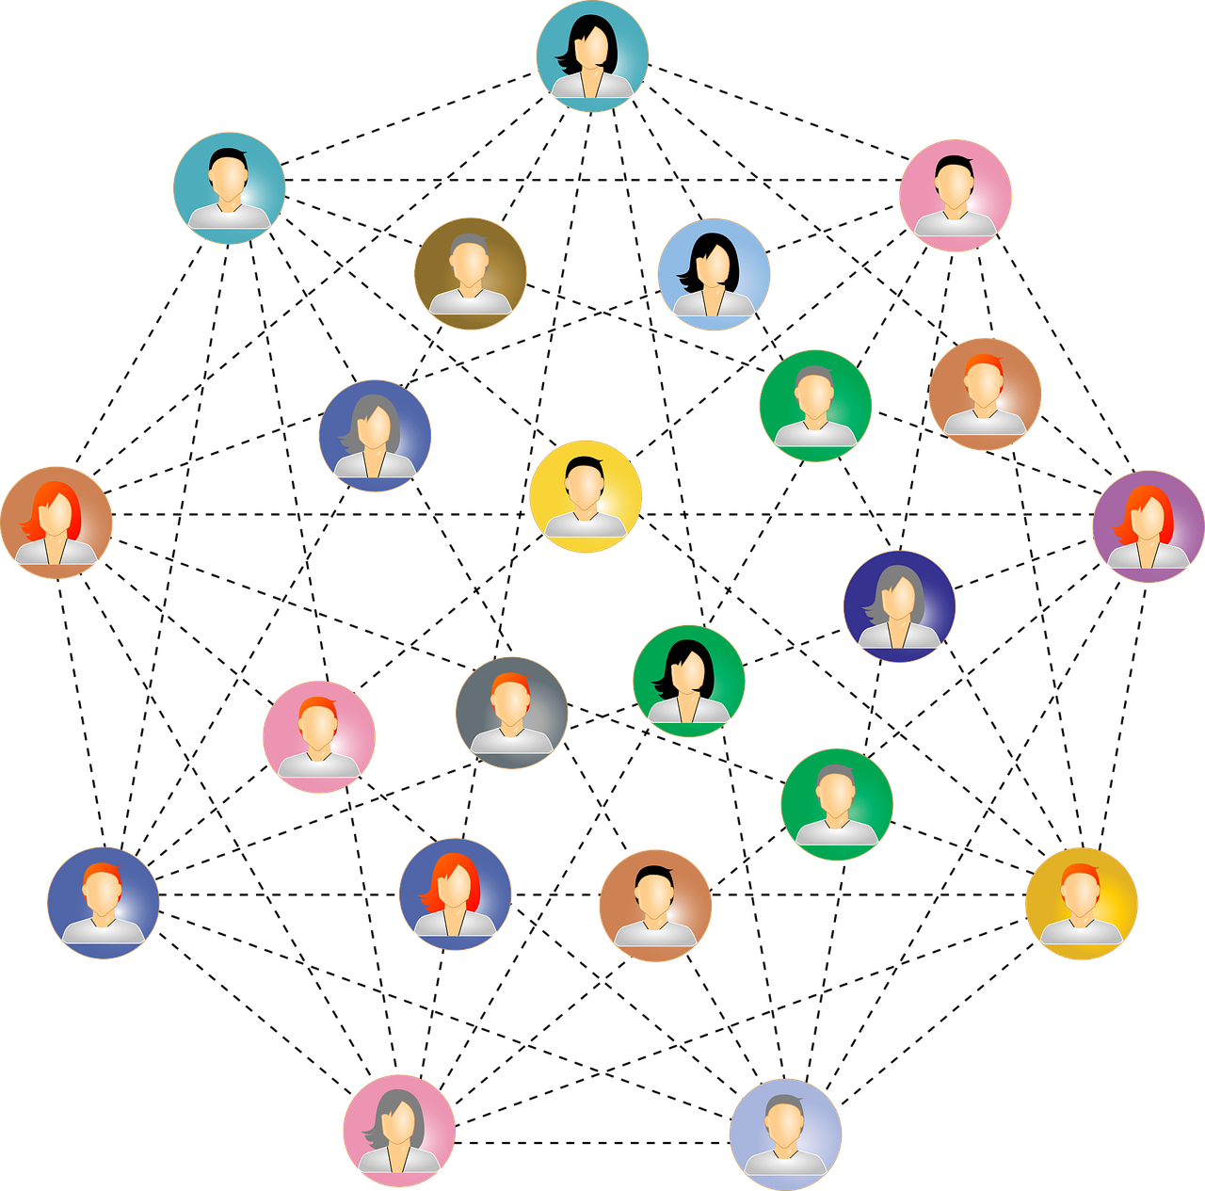
Genom att bilda ett nätverk med palliativa ombud!

Slide 8
Rådets utbildningsgrupp
Uppdrag att bilda ett nätverk av palliativa ombud som täcker hela Värmland
Ombuden särskilt utbildade inom allmän palliativ vård
Sprider kunskap på egna arbetsplatsen, nätverkar med varandra
Värmlands palliativa team mentorer för ombuden

Slide 9
hösten 2017
sammankommer första gruppen av blivande ombud för gemensam vidareutbildning

Slide 10
våren 2018
webbaserade utbildningen blir tillgänglig och obligatorisk för alla ombud

Slide 11
hösten 2019
får nätverket inte längre plats i CSKs samlingssal
har vi hunnit med flera lokala samt numera två regionala nätverksträffar
har ombuden återkopplad hur de utvecklat den palliativa vården på sina arbetsplatser och kommit med förslag på nya utbildnings- och utvecklingsteman

Slide 12
Vad visar vårens enkätsvar?

Slide 13
Ombuden har jobbat med att
ha egen punkt på APT för kunskapsspridning, registerfrågor, genomgång statistik
utbilda usk då enheten implementerat NVP
ordna utb tillfällen med specialistläkare inom palliativ medicin som föreläst om specifika frågor som enheterna hade

Slide 14
skriva rutindokument ang. vårdåtgärder och palliativregistret
avgränsa fokusområden utifrån statistiken från palliativregistret
påminna kollegorna om att dokumentera och registrera
genomgång med kollegorna efter varje dödsfall på enheten
öka medvetenheten om god palliativ vård på arbetsplatsen, kollegorna påminner och stöttar varandra

Slide 15
samverka med läkare på VC för brytpunktssamtal i tid
introducera bedömnings- och skattningsskalor på arbetsplatsen
gå igenom med kollegor vad man pratat om på lokal ombudsträff samt återkoppla frågor från kollegor vid nästa ombudsträff
introducera info-broschyrer till närstående på arbetsplatsen
vara handledare till kollegor

Slide 16
Vem registrerar i palliativregistret?
Övervägande ssk som varit ansvarig vid bortgången
I vissa fall MAS eller enhetschef

Slide 17
Vad är svårigheter med palliativregistret?
Letandet efter dokumentation, särskilt vid tidsbrist
Delvis för få/ inga passande svarsalternativ
Tidsbrist, vid resursbrist läggs tiden på vården istället för registerarbete

Slide 18
Vad önskades av utbildningsgruppen och lokala palliativa teamen?
Info om rehab inom palliativ vård. Hur får man in den? Hur kan man arbeta förebyggande även i sen palliativ fas?
Fortsatta nätverksträffar för info om senaste nytt inom palliativ vård och att få idéer med sig hem
Handledning av palliativt team vid vård i livets slutskede

Slide 19
Fortsatt fortbildning: symtomlindring, palliativ omvårdnad, användning av skattningsinstrument i livets slutskede
Att lokalt palliativt team kan vara med på APT och prata om palliativ vård
Eftersamtal och reflektion med palliativa teamet efter dödsfall
Vilja lära sig mer om samtalsmetodik vid svåra samtal, att öppet våga prata om döden
Lära sig om nationell vårdplan för palliativ vård (NVP)

Slide 20

Stort tack till er alla – tillsammans når vi toppen!

